Slide 1
Dubinska analiza podataka Tema 13
Sveučilište VERN’
Diplomski studij: IT menadžment
Maja Vekić-Vedrina, M.Sc.
maja.vekic.vedrina@gmail.com

Slide 2
NOVE TEHNOLOGIJE U PODRUČJU PODATKOVNE ANALITIKE

Slide 3
Artificial Intelligence (AI)
Machine Learning (ML)
Data Science (DS)
Internet of Things (IoT)
Big Data
Data Lake
itd.

Slide 4
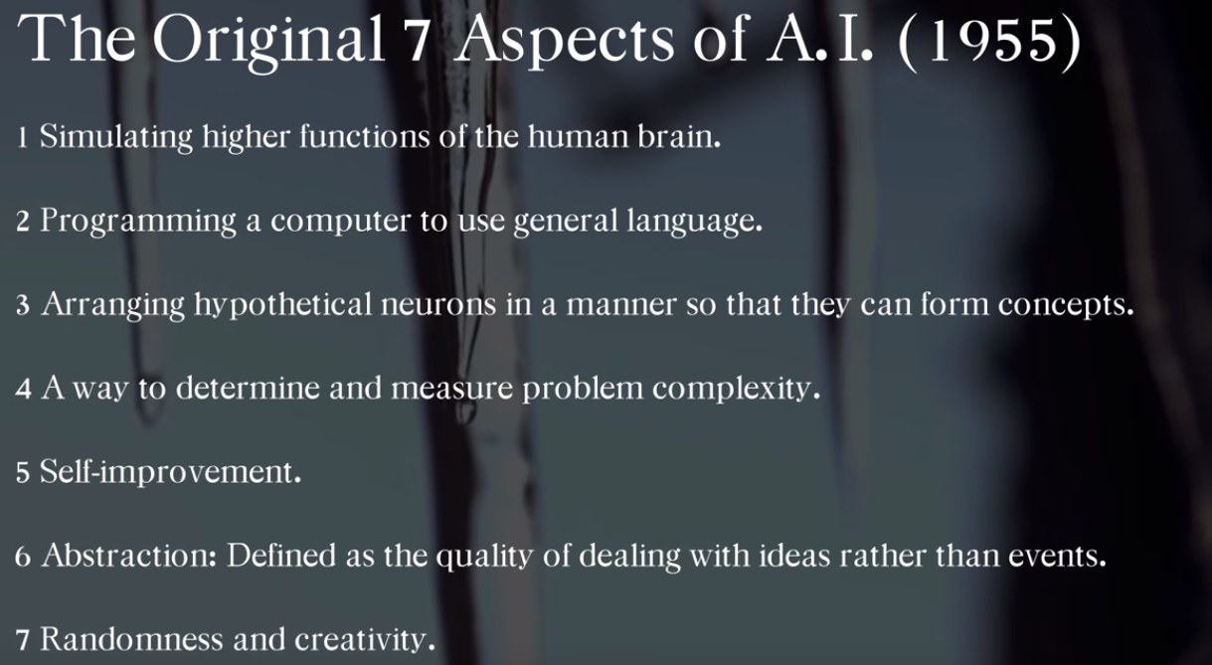
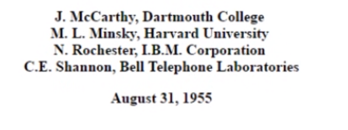

Slide 5
AI vs ML vs DL vs DS:
https://www.youtube.com/watch?v=k2P_pHQDlp0&t=310s
https://www.youtube.com/watch?v=2ePf9rue1Ao
Više informacija o AI:
https://www.youtube.com/watch?v=1uaM0c4EH4k
https://www.youtube.com/watch?v=-Y7PLaxXUrs
https://www.youtube.com/watch?v=8cmx7V4oIR8

Slide 6
Data Science (DS)
Artificial Intelligence (AI)
Machine Learning (ML)
Deep Learning (DL)

Slide 7
S pomoću IoT-a omogućuje se veća povezanost
između fizičkog svijeta i računala, a s ciljem
povećanja učinkovitosti, smanjenja troškova
i vremena.
Što IoT povezuje?
1. Ljude s uređajima
2.Uređaje s uređajima
3.Ljude međusobno
„Stvari” mogu komunicirati putem:
bežičnih tehnologija (Wi-Fi, RFID, NFC, i dr.)
„low cost” optičkog tagiranja (npr. s pomoću QR koda)
Internet mreže (spajajući se na „oblake” s podacima, BIG DATA centre)
Kako bi prikupljali podatke iz okoline koji su važni za poduzimanje aktivnosti, stvari su opremljene senzorima, kamerama i drugim uređajima i programima.
Podatkovna analitika iznad IoT podataka izvlači znanje i daje smisao tim podacima.
https://www.youtube.com/watch?v=QSIPNhOiMoE
https://www.youtube.com/watch?v=Q3ur8wzzhBU
Izvori:
Prof. Marijana Zekić-Kušac, SVEUČILIŠTE J.J. STROSSMAYERA U OSIJEKU, EKONOMSKI FAKULTET U OSIJEKU
http://www.ictbusiness.info/vijesti/infografika-sto-je-to-internet-stvari-internet-of-things,

Slide 8
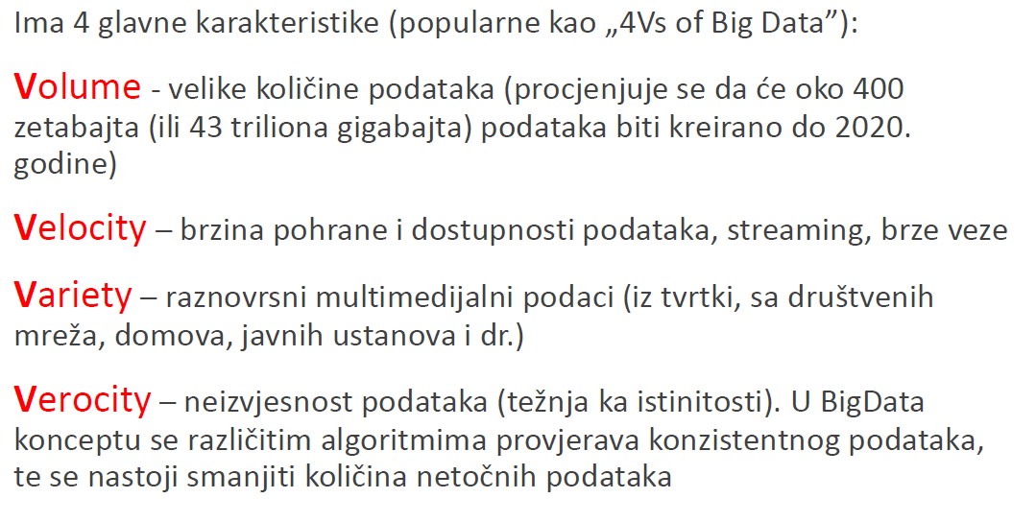
Izvori:
Prof. Marijana Zekić-Kušac, SVEUČILIŠTE J.J. STROSSMAYERA U OSIJEKU, EKONOMSKI FAKULTET U OSIJEKU
IBM BigData Hub, http://www.fusionss.com/big-data.html, 2016

Slide 9
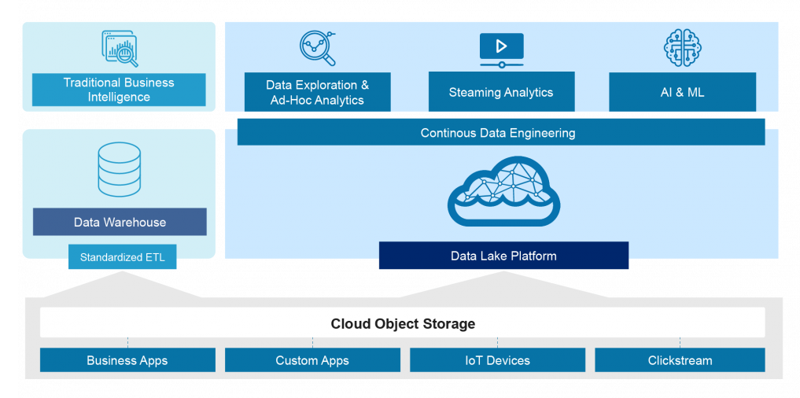
Data Lake koncept
Izvor: https://www.qubole.com/data-lakes-vs-data-warehouses-the-co-existence-argument/

Slide 10
Data Lake vs. Data Warehouse
Izvor: https://www.qubole.com/data-lakes-vs-data-warehouses-the-co-existence-argument/

